Slide 2
É um programa de ACELERAÇÃO de ideias ou projetos inovadores em negócios sustentáveis.

Slide 3
Promover a
Inovação Tecnológica

Slide 4
Estimular o
Potencial Inovador

Slide 5
Fomentar
Cultura Empreendedora

Slide 6
Como participar
TIME
IDÉIA
INVENÇÃO
PROTÓTIPO

Slide 7
Áreas Prioritárias
ÁGUA
SAÚDE
SEGURANÇA
ENERGIA
LOGÍSTICA
TIC
MEIO AMBIENTE
CONSTRUÇÃO
ALIMENTOS
BIOTECNOLOGIA
Notes:
7

Slide 8
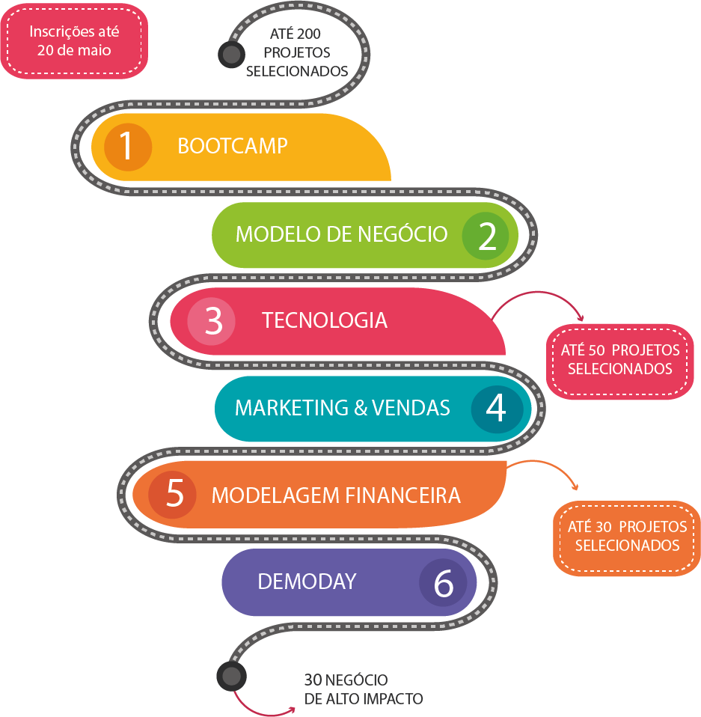
Inscrições até 20 de Maio

Slide 9
Benefícios

Slide 10
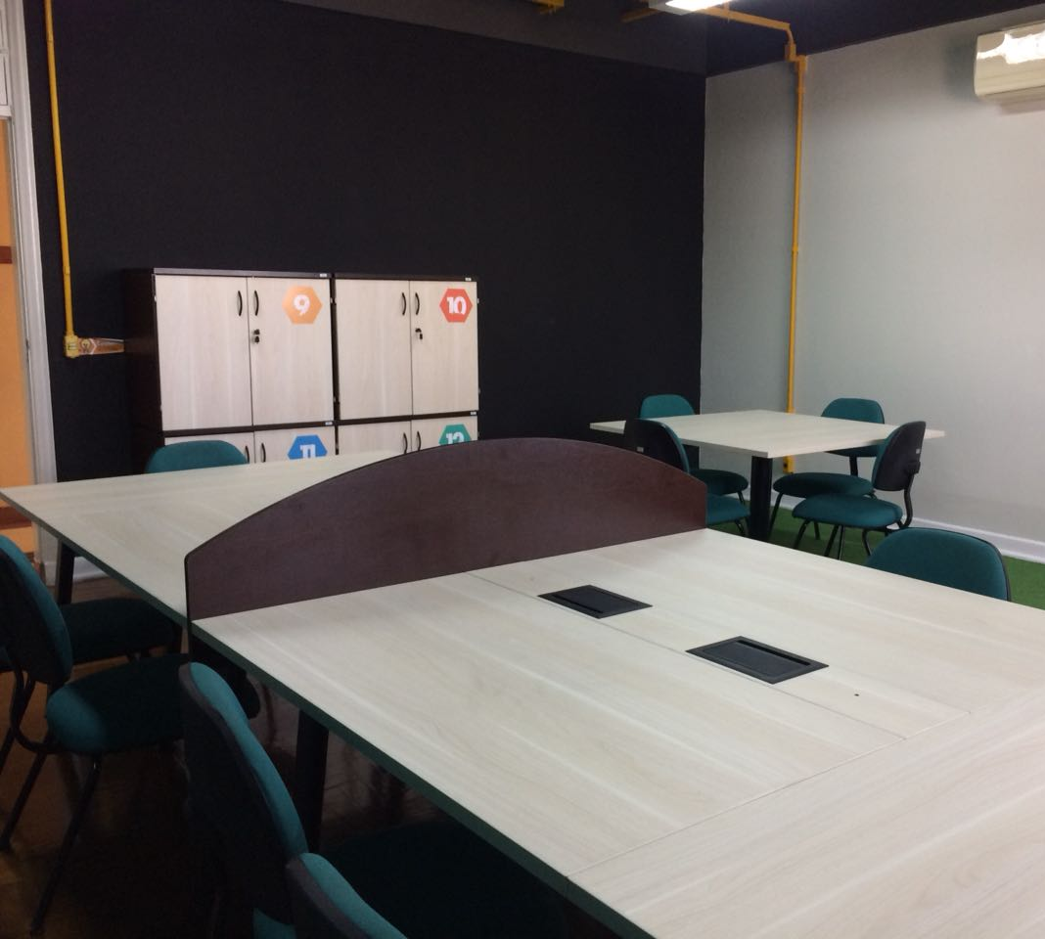
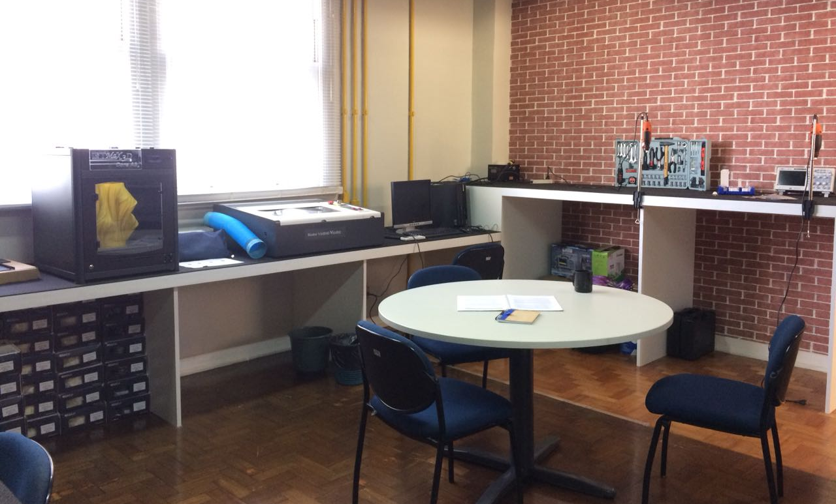
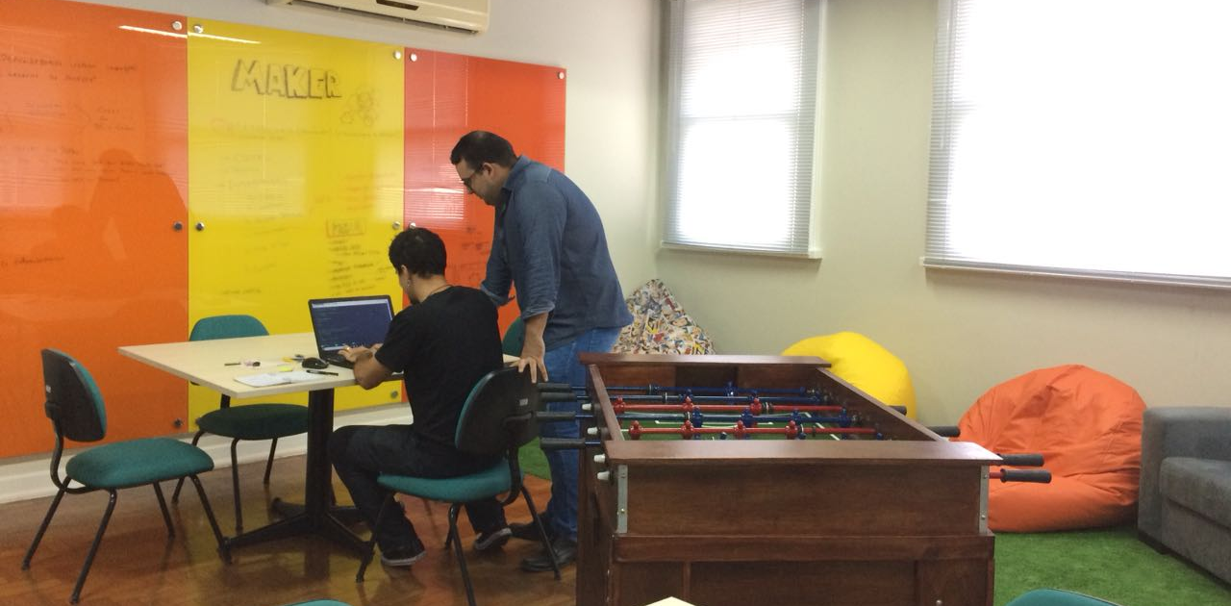
CriarCe - FabLab

Slide 11
Alguns números
+1000
Jovens
Impactados
+40
Municípios
Atendidos
+200
Projetos
Apoiados
+10
Participação
Eventos Nacionais
+10
Seleção Programas
Aceleração
1Milhão
Faturado

Slide 12
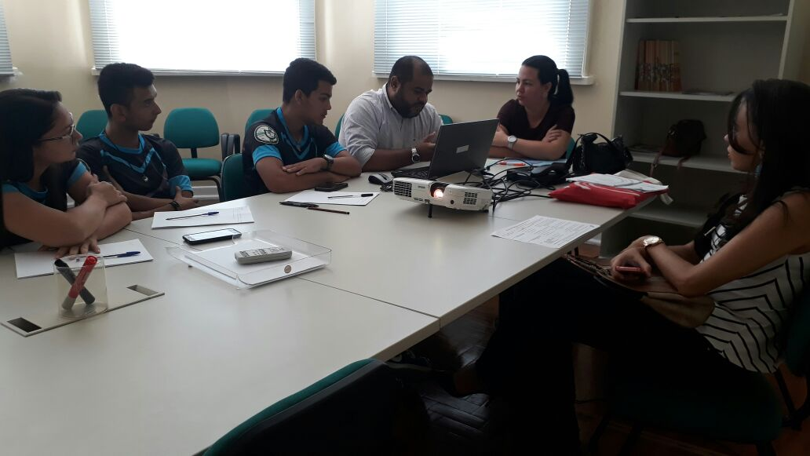
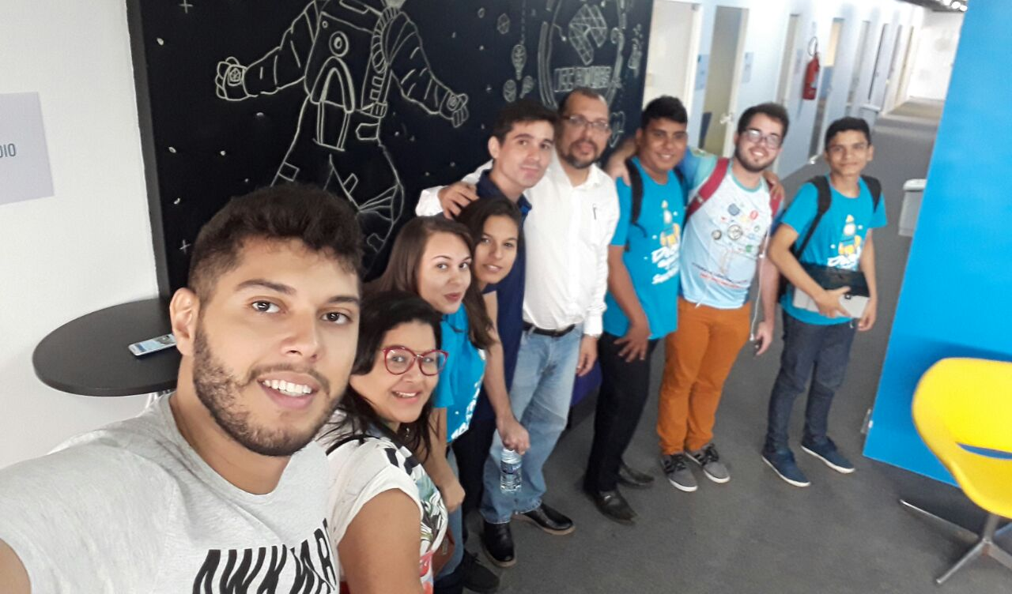
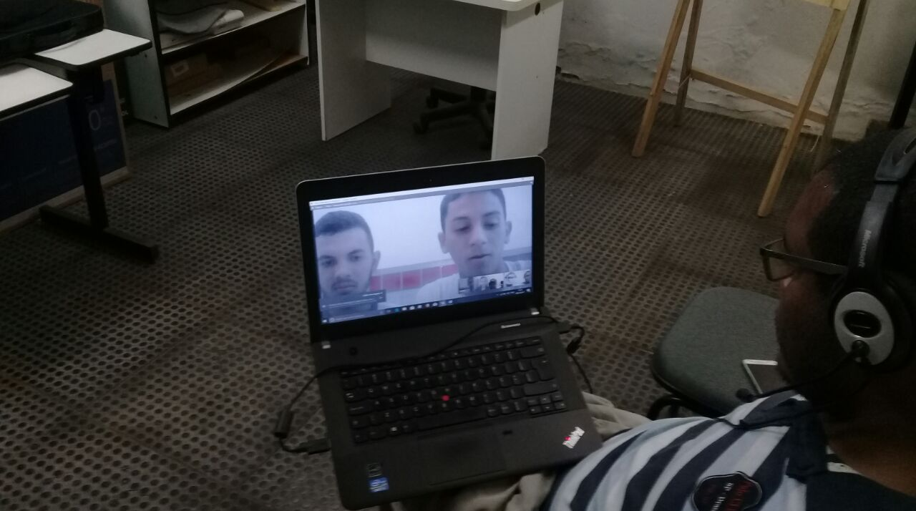
CONEXÕES

Slide 13
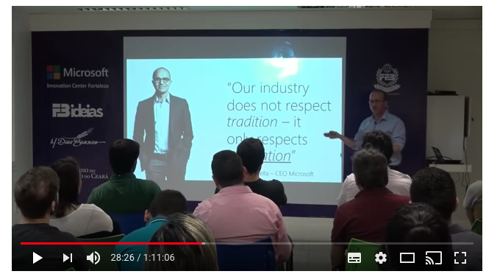
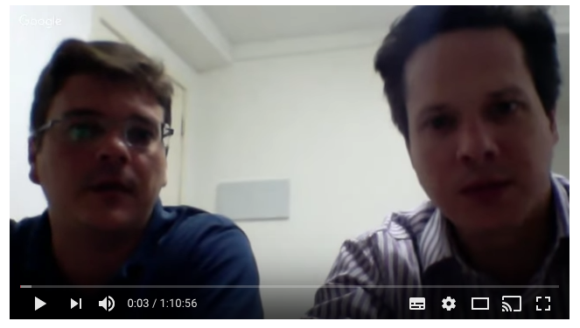
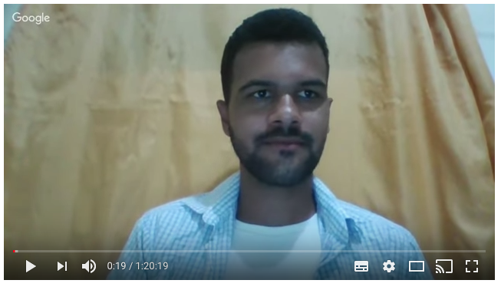
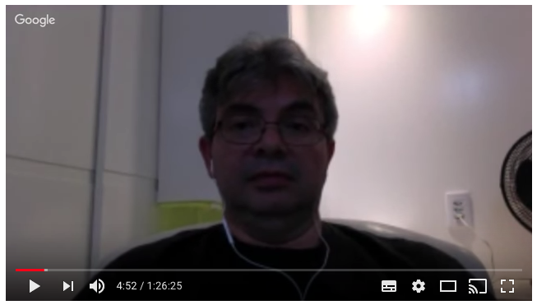
CONEXÕES

Slide 14
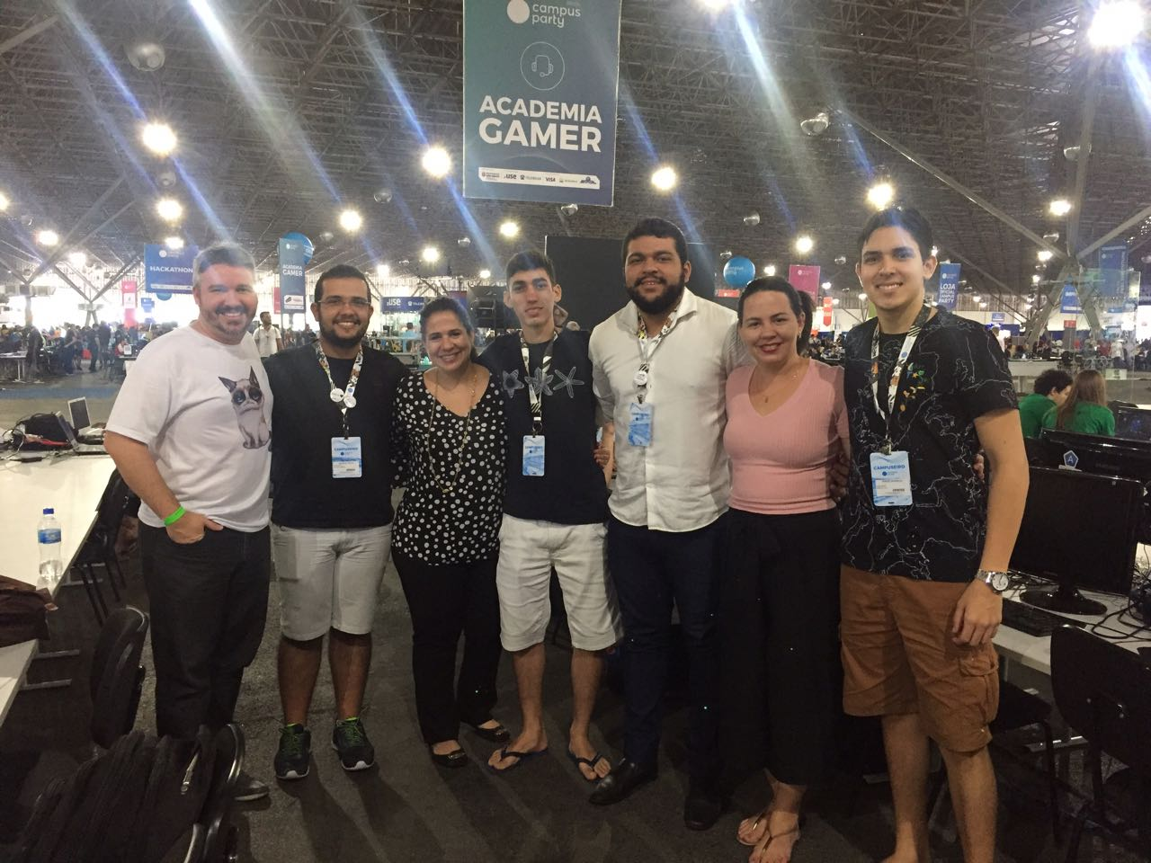
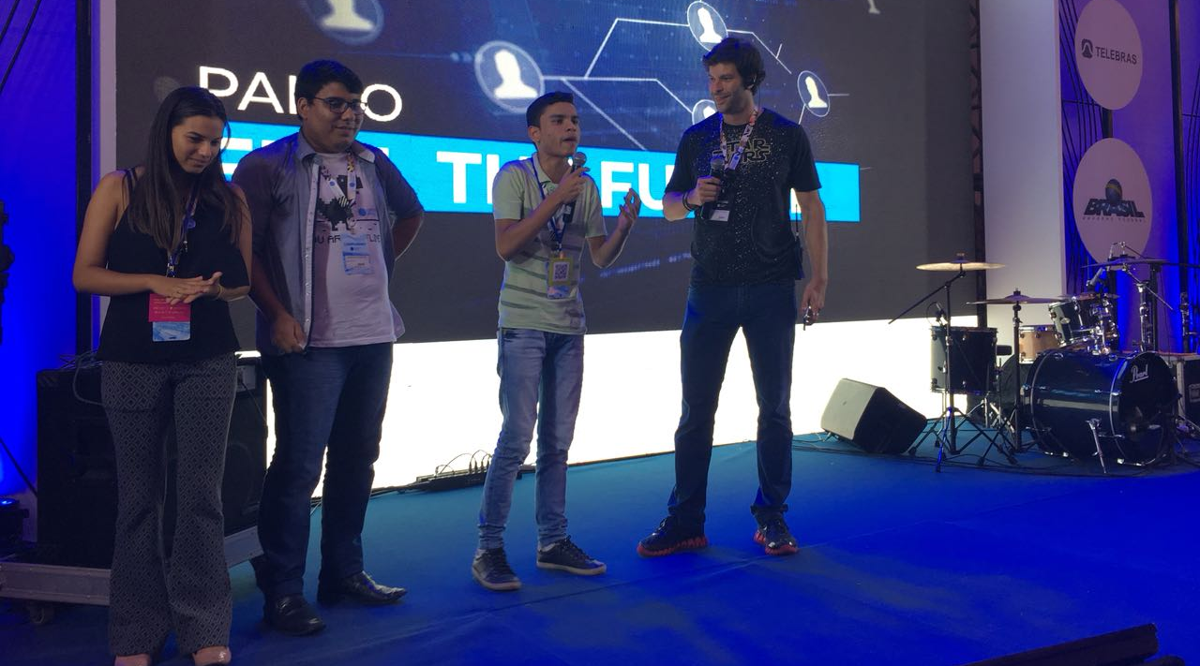
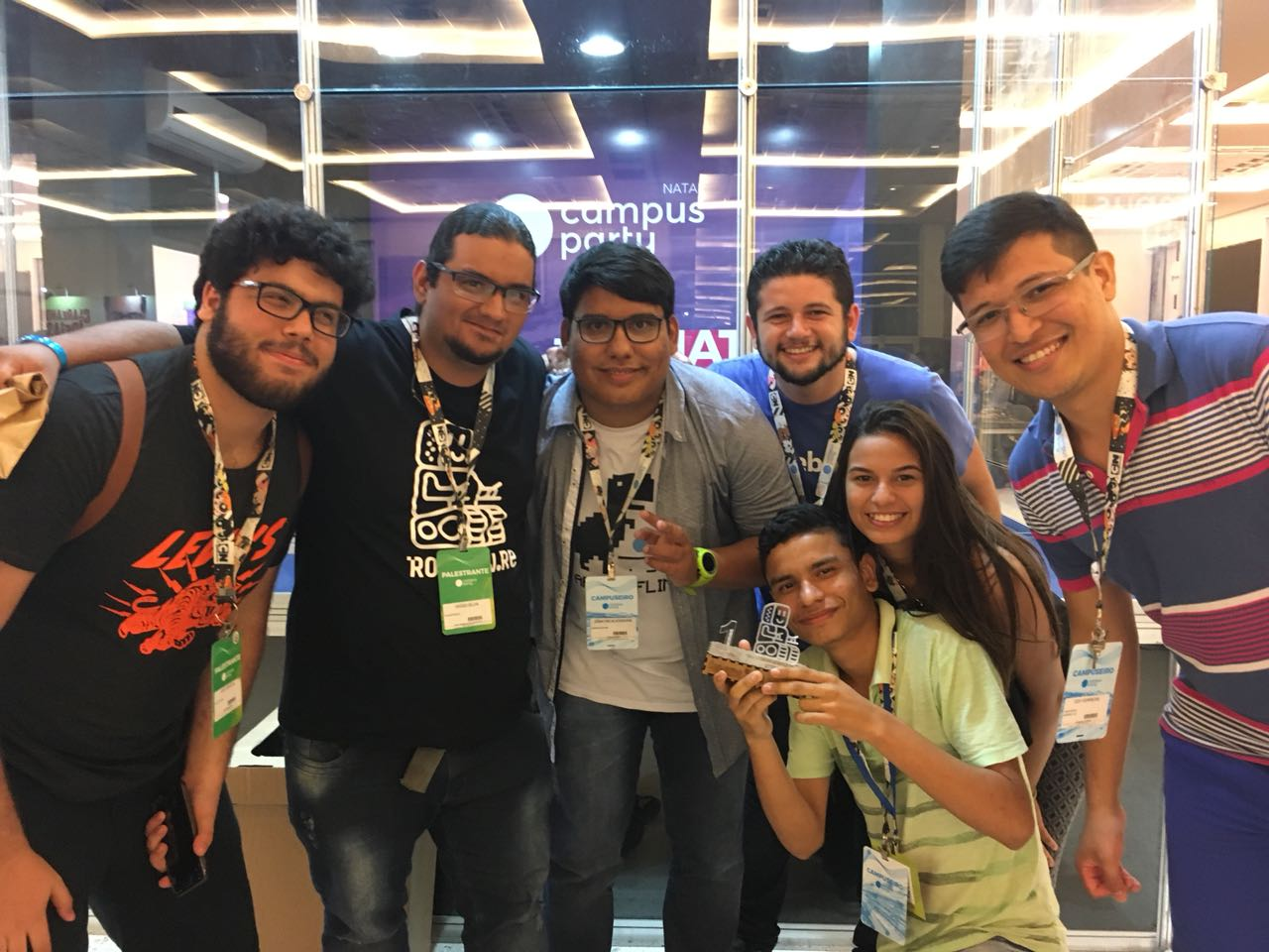
AMONTADA
SOBRAL

Slide 15
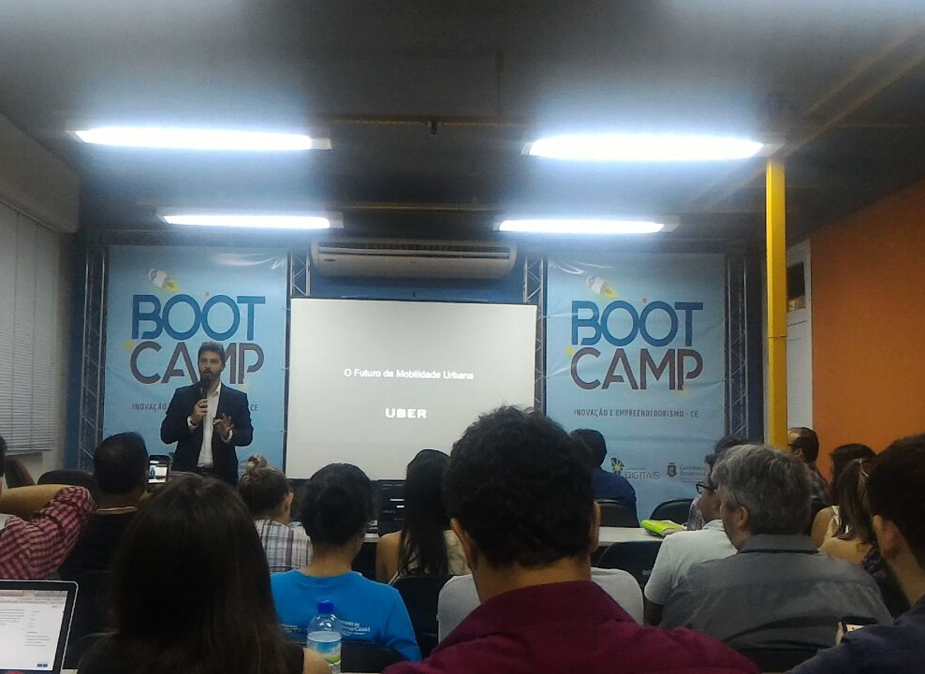
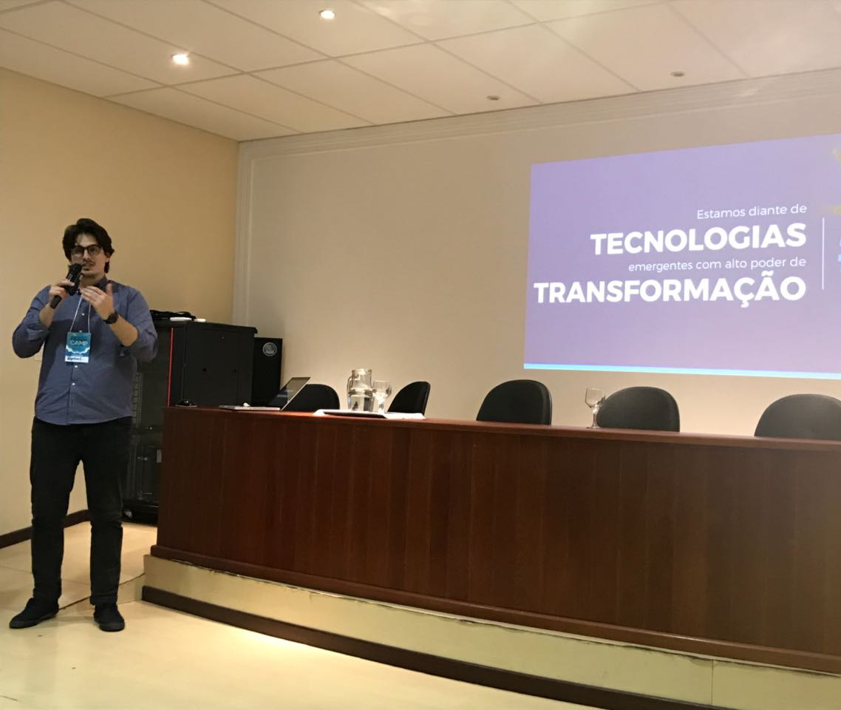
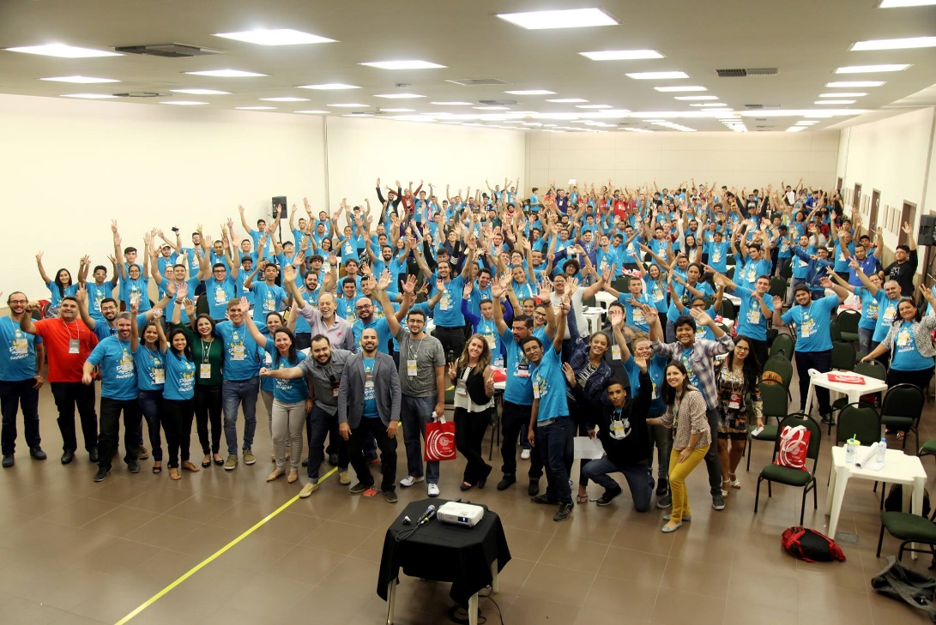
Eventos promovidos

Slide 16
Seleção em Programa de Aceleração Nacional

Slide 17
Realização
Realização
Parcerias

Slide 18
Como se inscrever
Preenchimento do
formulário online
Vídeo de até 5 min

Slide 19
Polo Inovação dos Corredores Digitais
Responsável para acompanhar os empreendedores
Ambiente favorável para os times desenvolverem seus projetos

Slide 20
INSCRIÇÕES
www.sct.ce.gov.br/corredoresdigitais
Contato: (85) 3101.6471
E-mail: corredores.digitais@sct.ce.gov.br
/programacorredoresdigitais
/programacorredoresdigitais

